Slide 1
Minoritní druhy trav do suchých podmínek
Martin Lošák
OSEVA vývoj a výzkum s.r.o., Zubří

Slide 2
Trávy a suchovzdornost
Jak se mohou trávy bránit suchým podmínkám prostředí?
snížením výparu (úzké listy, tvar listové čepele, barva a povrch listů, postavení listů)
raností
symbiózou s mykorhitickými houbami
vytvářením podzemních výběžků (lipnice luční)
Produkce a kvalita pícnin v období sucha, Brno, 12. 5. 2017

Slide 3
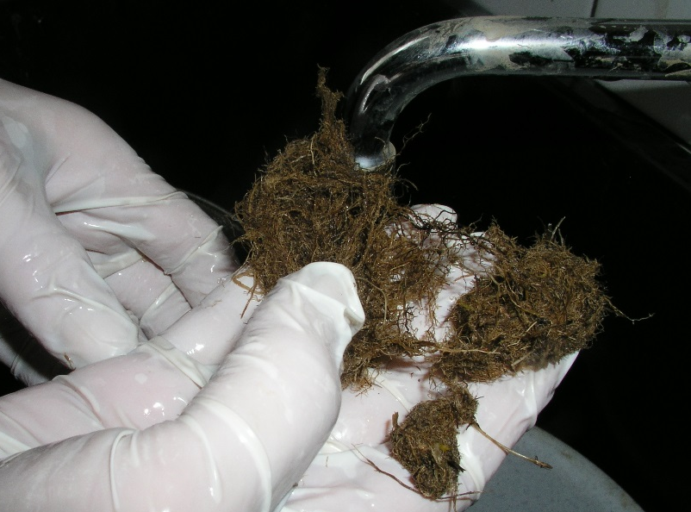
Suchovzdornost a kořenový systém
Kořeny jsou hlavním místem vstupu vody z vnějšího prostředí do rostliny.
Kořenové vlásky: zvětšují sorpční povrch kořenů a z důvodu jejich malého rozměru mohou pronikat do velmi malých pórů v nichž v suché půdě zůstává voda nejdéle.
Nejnižší savou sílu (nejvyšší vodní potenciál) mají kořeny hygrofytů (-0,6 až -0,8 MPa); xerofyty mají savou sílu vyšší (asi -1,5 až -4,0 MPa).
Kromě sucha k významným abiotickým stresorům působícím na kořenový systém patří vysoká teplota, extrémně nízké a vysoké pH, zasolení, utužení půdy a nízká hladina živin v půdě.
Produkce a kvalita pícnin v období sucha, Brno, 12. 5. 2017

Slide 4
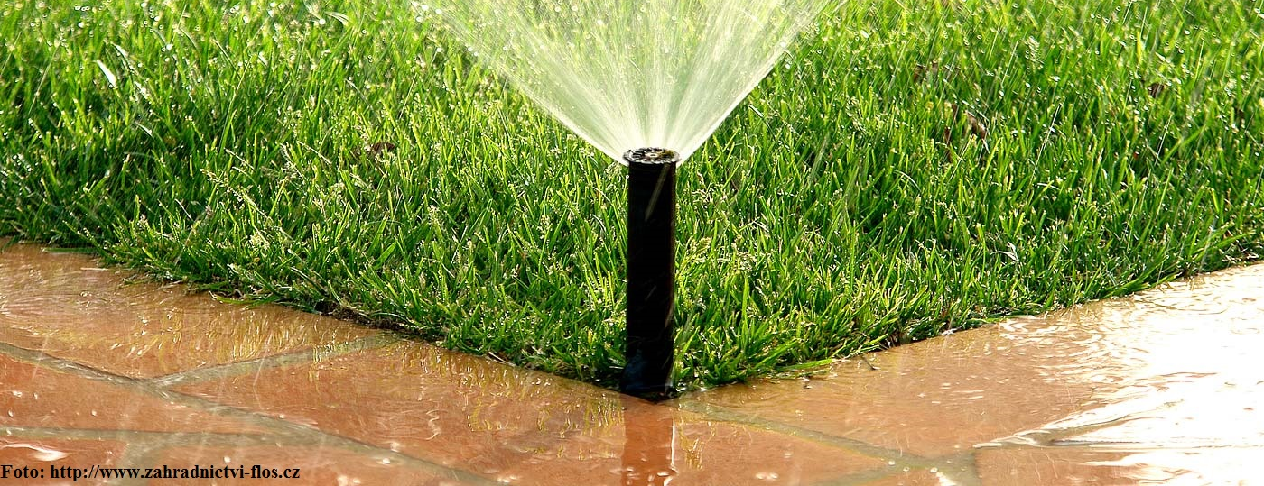
Jak založit travní porost na stanovišti ohroženém suchem?
Využitím umělé závlahy
Založením travního porostu ze suchovzdorných druhů a odrůd
Využití umělé závlahy je ekonomicky náročnější – vhodné pro zakládání intenzivních trávníků.
V případě extenzivního krajinného trávníku se obvykle přikláníme k využití suchovzdorných druhů a odrůd.
Produkce a kvalita pícnin v období sucha, Brno, 12. 5. 2017

Slide 5
Přirozené a polopřirozené travní porosty
Pro posouzení vhodnosti využití konkrétních autochtonních travních druhů pro ozelenění v suchem ohrožených oblastech je důležitá znalost druhového složení přirozených a polopřirozených travních porostů vyskytujících se v podmínkách nedostatku vody.
Při výběru komponent je vhodné respektovat výskyt jednotlivých travních druhů podle fytogeografických oblastí a ekologických podmínek jejich přirozeného výskytu.
V podmínkách České republiky se s travními druhy, které se vyznačují různě velkou tolerancí k suchu, můžeme setkat hlavně v trávnících písčin a mělkých půd (třída Koelerio-Corynephoretea) a v druhově bohatých suchých trávnících (třída Festuco-Brometea).
Produkce a kvalita pícnin v období sucha, Brno, 12. 5. 2017

Slide 6
Trávníky písčin a mělkých půd
V oblastech vátých písků je půdním pokryvem často přímo písek, případně primitivní půda typu regozem. Rostliny opakovaně trpí stresem ze sucha, nedostatkem živin, rychlým střídáním teplotních extrémů.
Charakteristické druhy trav: psineček obecný (Agrostis capillaris), p. tuhý (A. vinealis), metlička křivolaká (Avenella flexuosa), paličkovec šedavý (Corynephorus canescens), kostřava drsnolistá (F. brevipila), k. vláskovitá (F. filiformis), k. ovčí (F. ovina), k. červená (F. rubra) a k. pochvatá (F. vaginata).
V porostech se v závislosti na ekologických podmínkách stanoviště mohou vyskytovat další druhy: ovsíček časný (Aira praecox), tomka vonná (Anthoxanthum odoratum), ovsík vyvýšený (Arrhenatherum elatius), sveřep střešní (Bromus tectorum), troskut prstnatý (Cynodon dactylon), kostřava písečná (Festuca psammophila), k. žlábkatá (F. rupicola), smělek sivý (Koeleria glauca), lipnice smáčknutá (Poa compressa), l. luční (P. pratensis s.l.), bér zelený (Setaria viridis), kavyl písečný (Stipa borysthenica), mrvka myší ocásek (Vulpia myuros).
Produkce a kvalita pícnin v období sucha, Brno, 12. 5. 2017

Slide 7
Suché trávníky
Druhy v suchých trávnících jsou přizpůsobeny nedostatku živin a vody, ale vyžadují více světla a vyšší teploty během vegetačního období. Půdy jsou většinou mělké s malou schopností zadržování vody. Vegetace třídy Festuco-Brometea patří k těm s nejvyšším počtem vzácných a ohrožených druhů rostlin. Jedná se o extenzivně obhospodařované porosty na suchých a živinami chudých půdách v teplých oblastech.
Diagnostické druhy trav: ovsíř luční (Avenula pratensis), válečka prapořitá (Brachypodium pinnatum), vousatka prstnatá (Botriochloa ischaemum), kostřava žlábkatá (Festuca rupicola), k. walliská (F. valesiaca), smělek štíhlý (Koeleria macrantha) a kavyl vláskovitý (Stipa capillata).
Podle charakteru stanoviště se dále vyskytují: psineček obecný (Agrostis capillaris), třeslice prostřední (Briza media), sveřep vzpřímený (Bromus erectus), s. bezbranný (B. inermis), smělek jehlancovitý (Koeleria pyramidata), bojínek tuhý (Phleum phleoides), lipnice úzkolistá (Poa angustifolia), l. cibulkatá (P. bulbosa), kavyl Ivanův (Stipa pennata), k. sličný (S. pulcherrima) aj.
Produkce a kvalita pícnin v období sucha, Brno, 12. 5. 2017

Slide 8
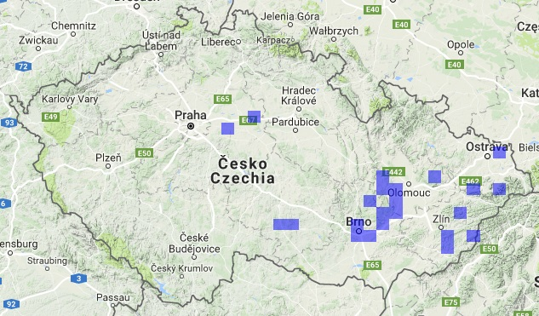
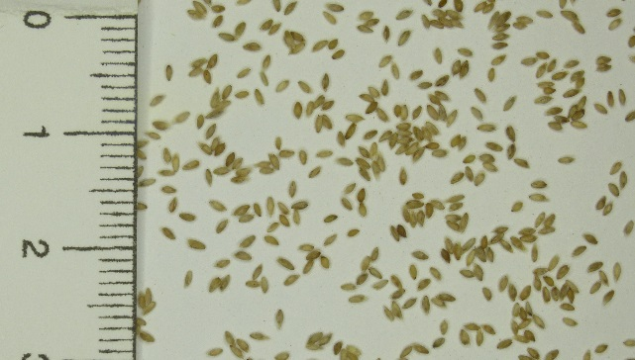
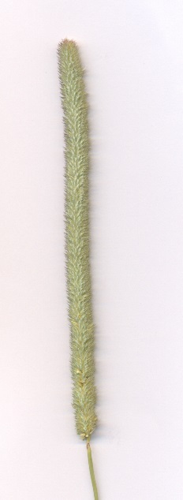
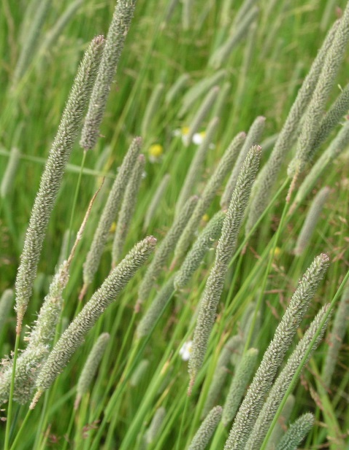
Bojínek hlíznatý
Phleum bertolonii DC.
Výskyt:
Roste roztroušeně na suchých loukách a pastvinách, úhorech a na okrajích světlých lesů, často na vápenitých a méně úrodných půdách od nížin do podhůří.
Popis:
Řídce trsnatý víceletý až vytrvalý druh s 10-50 cm dlouhými stébly, která jsou na bázi cibulkatě ztlustlá. Listy jsou 3-12 cm dlouhé, 2-5 mm široké, šedozelené až zelené. Květenstvím je úzce válcovitý lichoklas dlouhý 3-10 cm a široký 3-6 mm; kvete v červnu až červenci. Hmotnost tisíce obilek je 0,25-0,5 g.
Vlastnosti a využití:
Ve směsích patří ke konkurenčně slabším druhům. Nízká produkce nadzemní biomasy a poměrně dobrá odolnost k zatěžování a některým travním chorobám (sněžné plísňovitosti). Je vyšlechtěno několik odrůd pro nezemědělské využití. Používá se do směsí pro krajinné trávníky a trávníky veřejné zeleně na sušších a teplejších stanovištích v zastoupení většinou do 10 %.
Produkce a kvalita pícnin v období sucha, Brno, 12. 5. 2017

Slide 9
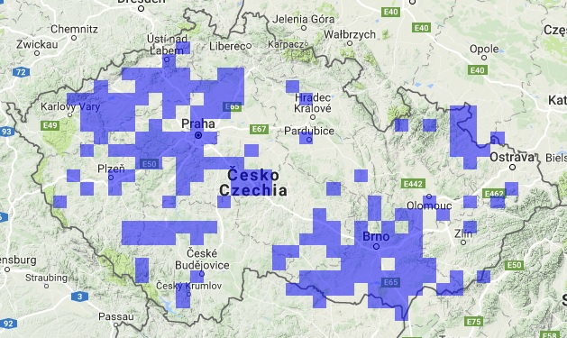
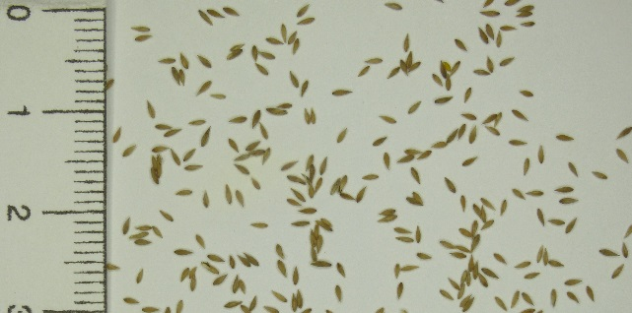
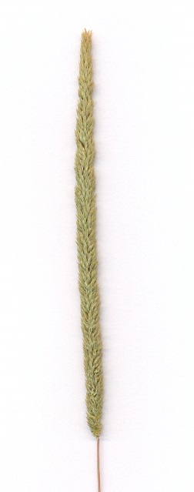
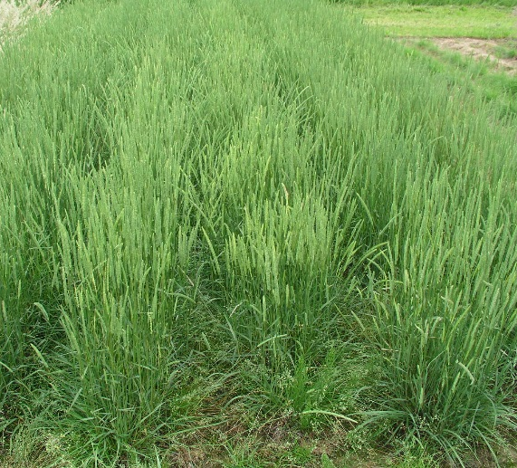
Bojínek tuhý
Phleum phleoides (L.) Karsten
Výskyt:
Druh vyskytující se na výslunných suchých stráních, mezích, stepních loukách a v suchých lesích od nížin do pahorkatin.
Popis:
Volně trsnatá, vytrvalá šedavě zelená tráva se stébly dlouhými 30-60 cm; listy 5-15 cm dlouhé, 1-5 mm široké, ploché s bílým okrajem. Květenstvím je úzce válcovitý lichoklas, k vrcholu postupně zužující, dlouhý 2-10 cm, 4-7 mm široký a kvetoucí v červnu až červenci. Hmotnost tisíce obilek 0,1 g.
Vlastnosti a využití:
Je vhodnou komponentou v suchomilných krajinných trávnících; uplatnění může nalézt zvláště ve svahových partiích.
Produkce a kvalita pícnin v období sucha, Brno, 12. 5. 2017

Slide 10
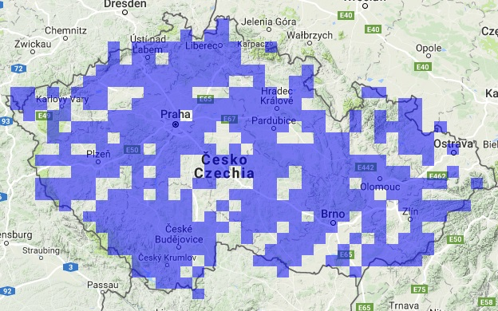
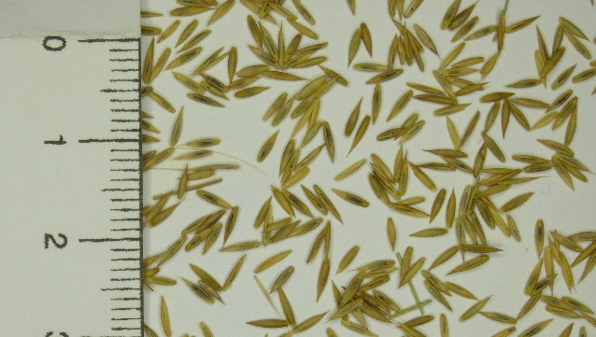
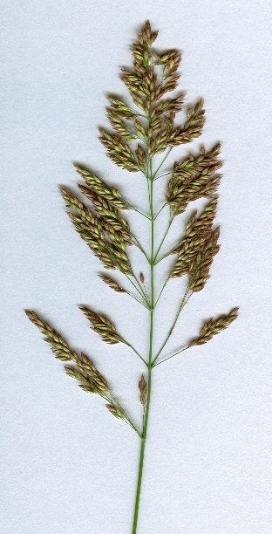
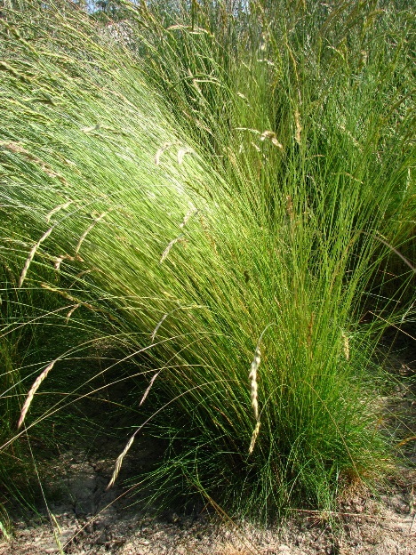
Kostřava ovčí
Festuca ovina L.
Výskyt:
Roztroušeně až hojně ve světlých lesích, lesních lemech, na písčinách a pastvinách od nížin do podhůří. Často roste na stanovištích chudých na živiny s extrémním nedostatkem vody a při nízké půdní reakci.
Popis:
Velmi vytrvalá, hustě trsnatá tráva nízkého vzrůstu s výškou stébla 20-60 cm s úzkými (0,3-0,9 mm), zelenými až sivými listy dlouhými 3-25 cm. Lata bývá 4-12 cm dlouhá, chudá; kvete v květnu až červenci. Hmotnost tisíce obilek činí 0,4-0,7 g.
Vlastnosti a využití:
Nenáročná na živiny a toleruje i zastínění. Špatně snáší zatěžování, nízké a časté kosení, ale výhodou je nízká produkce nadzemní hmoty. Náchylná k listovým chorobám, především rzím, padlí travnímu a kornatce travní. Šlechtí se pro využití ve směsích určených pro extenzivní krajinné trávníky na sušších a chudých půdách, pro komunikační trávníky a pro rekultivaci písčitých půd.
Produkce a kvalita pícnin v období sucha, Brno, 12. 5. 2017

Slide 11
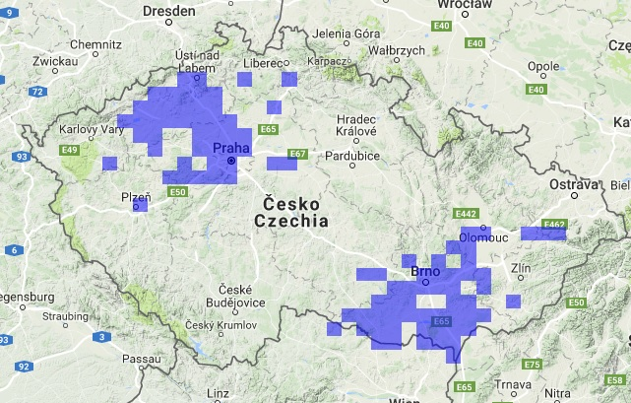
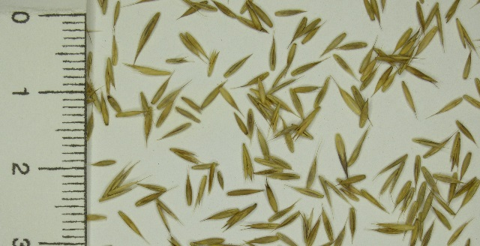
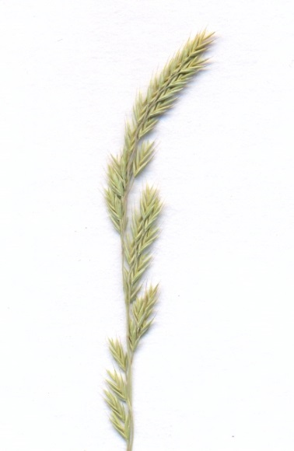
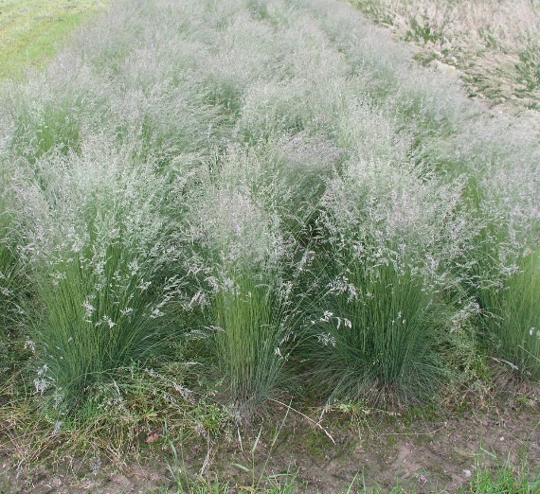
Kostřava walliská
Festuca valesiaca Gaudin.
Výskyt:
Roztroušeně od nížin do pahorkatin ve stepních trávnících, suchých loukách, na otevřených kamenitých svazích a písčinách.
Popis:
Hustě trsnatá, vytrvalá, převážně šedozelená a ojíněná tráva. Výška 20-60 cm, listy jsou dlouhé 35-50 cm a široké 0,3-0,6 mm. Květenstvím je lata dlouhá 3‑7 cm; kvete v květnu až v červnu. Hmotnost tisíce obilek je přibližně 0,5 g.
Vlastnosti a využití:
Velmi dobře odolává suchým podmínkám, stejně jako mrazům. Je méně tolerantní k vysokému obsahu vody v půdě a k zastínění. Šlechtí se jen okrajově a využívá se ve směsích pro krajinné trávníky na výsušných lokalitách.
Produkce a kvalita pícnin v období sucha, Brno, 12. 5. 2017

Slide 12
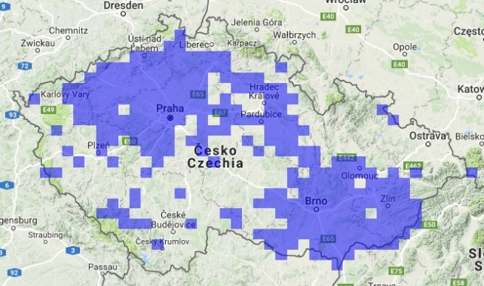
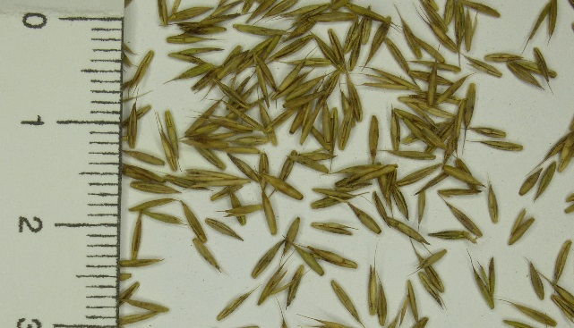
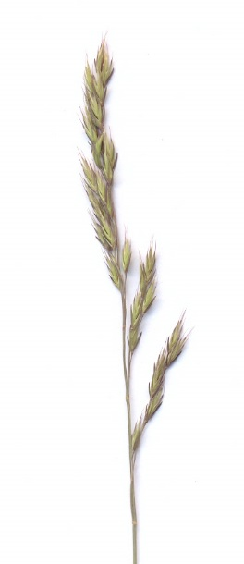
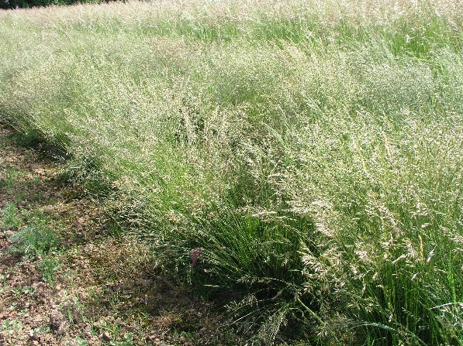
Kostřava žlábkatá
Festuca rupicola Heuff.
Výskyt:
Roztroušeně až hojně na suchých travnatých stráních, stepích, lesních holinách, na zaplavovaných loukách od nížin do podhůří.
Popis:
Vytrvalý, hustě trsnatý druh dosahující výšky 20-70 cm s listy širokými 0,4-1,2 mm, které jsou zelené až žlutozelené, jen za sucha nasivělé. Lata je dlouhá 2‑8 cm, kvete v květnu až v červnu. Hmotnost tisíce obilek je přibližně 0,8 g.
Vlastnosti a využití:
Uplatnění nalézá v extenzivně využívaných suchovzdorných krajinných trávnících.
Produkce a kvalita pícnin v období sucha, Brno, 12. 5. 2017

Slide 13
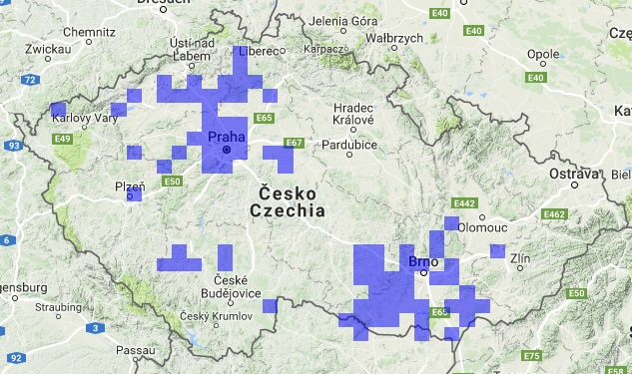
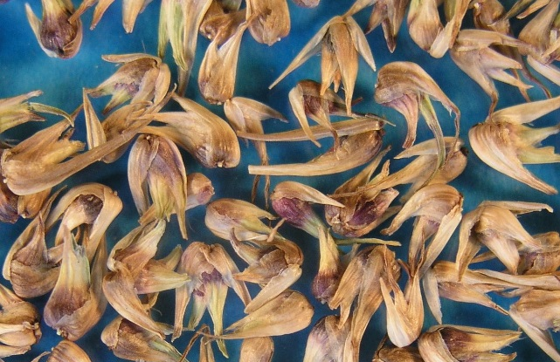
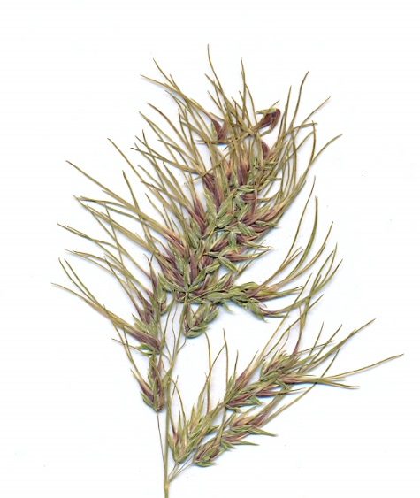
Lipnice cibulkatá
Poa bulbosa L.
Výskyt:
Roztroušeně na suchých travnatých a kamenitých stráních, ve světlých borových lesích, podél cest a železničních náspů, na písčinách a slaniskách od nížin do pahorkatin.
Popis:
Trsnatý až řídce trsnatý vytrvalý druh; stébla jsou tuhá a přímá, dlouhá 20-40 cm; na bázi od nahloučených listových pochev cibulkatě ztlustlá. Listy jsou zelené až šedozelené, dlouhé 1-10 cm a široké 1-2 mm. Přízemní listy jsou štětinovité až niťovité, po odkvětu brzy odumírající. Hustá až řídká lata je dlouhá 2-8 cm a široká až 3 cm, klásky jsou velmi často živorodé. Kvete v dubnu až červnu. Hmotnost tisíce obilek je přibližně 1 g.
Vlastnosti a využití:
V současnosti v ČR příliš nevyužívaná. V zahraniční se využívá v protierozních trávnících v suchých oblastech nebo na pastvinách.
Produkce a kvalita pícnin v období sucha, Brno, 12. 5. 2017

Slide 14
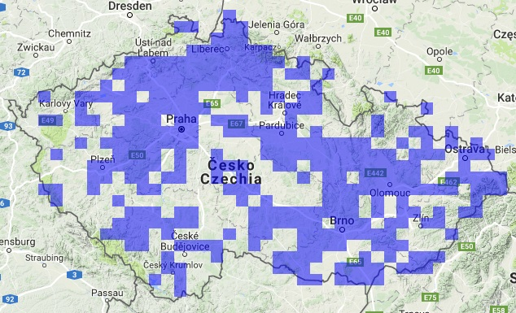
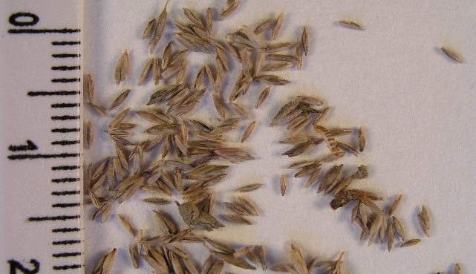
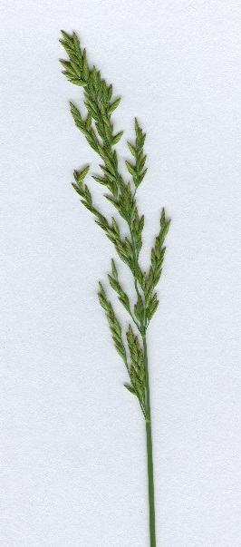
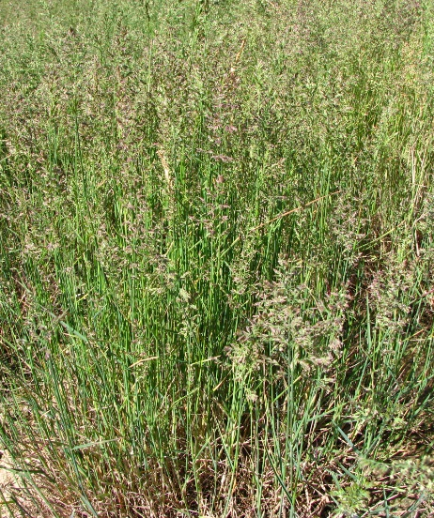
Lipnice smáčknutá
Poa compressa L.
Výskyt:
Druh hojně rostoucí na kamenitých výslunných stráních, na zdech, podél komunikací, na suchých ruderálních stanovištích s dostatkem světla od nížin do hor.
Popis:
Rostliny jsou vytrvalé, šedozelené až modrozelné barvy, dorůstající nejčastěji 20-50 cm, vytvářející až 50 cm dlouhé podzemní výběžky. Je charakteristická silně smáčklými stébly a listovými pochvami. Čepele listů mají délku 2-12 cm a jsou široké 1,5-3 mm. Lata je úzká, většinou jednostranná, dlouhá 3-10 cm, kvete v červnu až srpnu. Hmotnost tisíce obilek je 0,15-0,18 g.
Vlastnosti a využití:
Velmi pomalý vývoj po zasetí (3-4 týdny) a počáteční růst. Malá konkurenční schopnost, ale je značně odolná vůči suchu, mírné zátěži a listovým chorobám. Vyžaduje dostatek světla a nesnáší nízké (pod 4 cm) a časté sekání. Druh vhodný pro extenzivně ošetřované trávníky včetně těch na výsušných stanovištích i v protierozních směsích.
Produkce a kvalita pícnin v období sucha, Brno, 12. 5. 2017

Slide 15
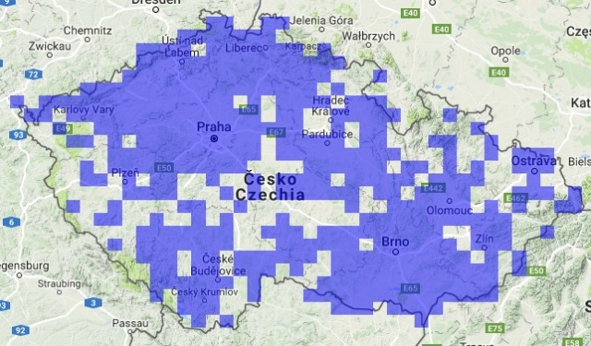
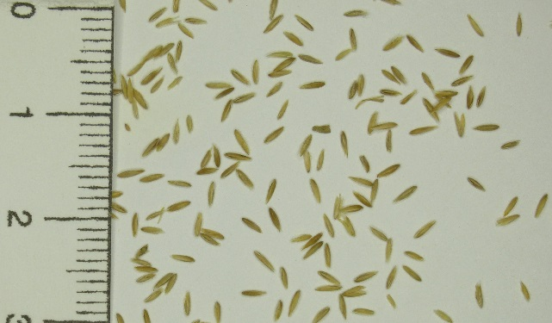
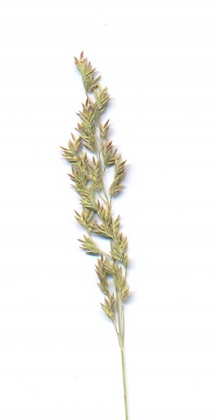
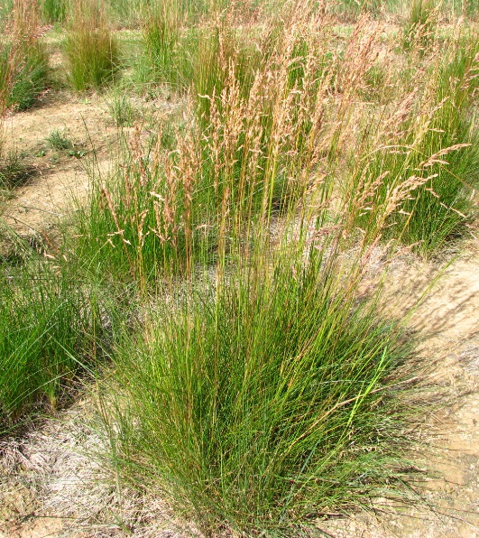
Lipnice úzkolistá
Poa angustifolia L.
Výskyt:
Vytrvalý druh vyskytující se roztroušeně až hojně na výslunných křovinatých, travnatých a kamenitých stráních, na skalách a písčinách, suchých pastvinách, kolem cest od nížin do pahorkatin.
Popis:
Hustě trsnatá tráva s podzemními výběžky, zelená až šedavě zelená, vysoká 50-80 cm. Listové čepele jsou nápadně dlouhé (až 40 cm) a úzké (0,5-2 mm). Lata je dlouhá 8-18 cm, zpravidla dvakrát delší než široká. Kvete v květnu až červenci. Hmotnost tisíce obilek je zhruba 0,2 g.
Vlastnosti a využití:
Toleruje částečné zastínění a je vhodná do sušších krajinných trávníků. Okrajově je předmětem šlechtění.
Produkce a kvalita pícnin v období sucha, Brno, 12. 5. 2017

Slide 16
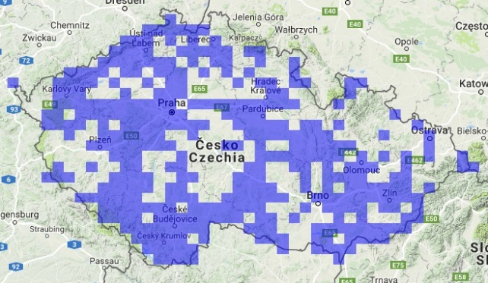
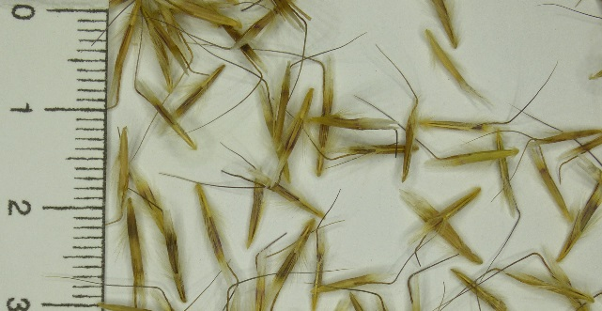
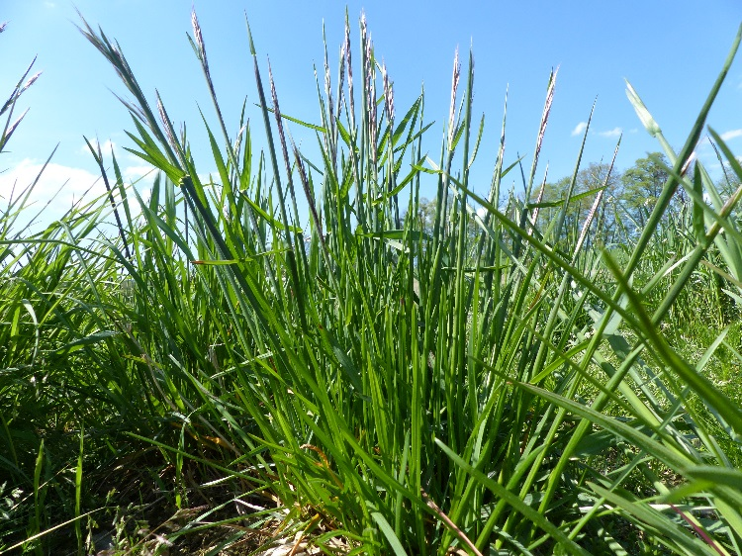
Ovsíř pýřitý
Avenula pubescens (Huds.) Dum.
Výskyt:
Roste hojně na suchých až vlhkých loukách, lesních pasekách, křovinatých stráních, na pastvinách, mezích a stráních od nížin do podhůří.
Popis:
Řídce trsnatá vytrvalá tráva s krátkými podzemními výběžky; stébla 30-110 cm dlouhá. Čepele listů 6‑30 cm dlouhé, 2-6 mm široké, u dolních listů jemně chlupaté; lata dlouhá 6-20 cm a široká 2-6 cm. Kvete v květnu až červnu. Hmotnost tisíce obilek je 2,1-2,6 g.
Vlastnosti a využití:
Preferuje slunečné a teplé stanoviště na vysýchavých, chudých a vápenatých půdách. Díky široké stanovištní amplitudě nachází využití v extenzivně ošetřovaných krajinných trávnících v suchých až vlhčích podmínkách. Podobné využití má ovsíř luční (A. pratensis (L.) Dum.), jehož přirozeným prostředím výskytu jsou stepní louky, pastviny a suché výslunné stráně.
Produkce a kvalita pícnin v období sucha, Brno, 12. 5. 2017

Slide 17
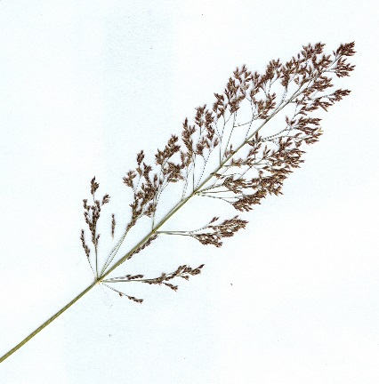
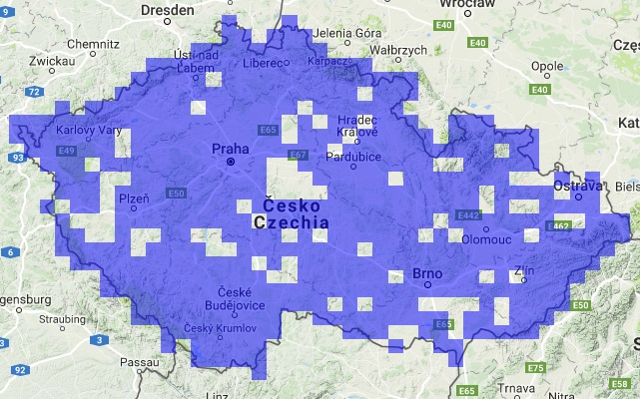
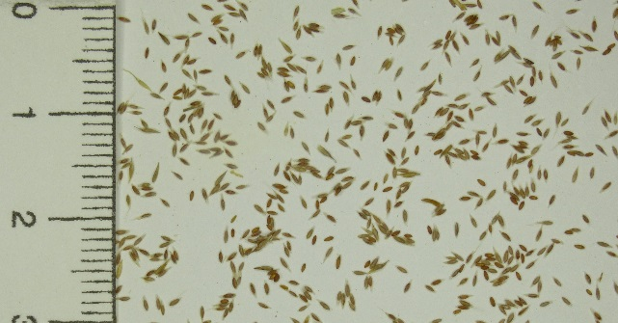
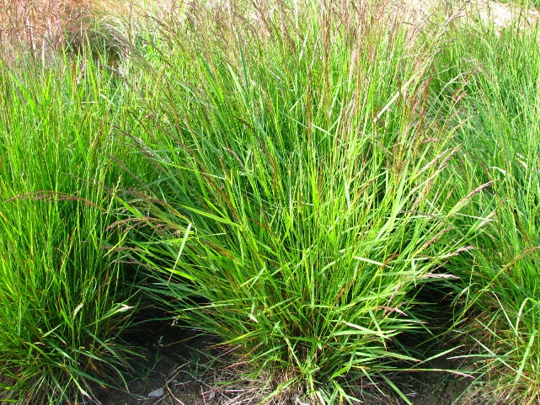
Psineček obecný
Agrostis capillaris L.
Výskyt:
Hojně na loukách, pastvinách, mezích, okrajích cest, ve světlých lesích, ruderálních stanovištích na neutrálních až mírně kyselých, suchých až vlhkých půdách od nížin po subalpínský stupeň.
Popis:
Vytrvalá tráva s krátkými podzemními a někdy i nadzemními výběžky tvořící husté až volné trsy. Stébla délky 10-80 cm; listy zelené až šedozelené, dlouhé 2-20 cm a široké 1-4 mm. Květenstvím je podlouhlá až vejčitá lata dlouhá 5-20 cm, široká 1-12 cm. Kvete v červnu až srpnu. Hmotnost tisíce obilek je 0,05-0,1 g.
Vlastnosti a využití:
Pomalé vzcházení po zasetí (18-21 dnů). Konkurenčně velmi silný, je schopen se v porostu agresivně prosazovat. Mrazuvzdorný, odolný k letním přísuškům, tolerantní k nízkému sečení a zastínění. Nevýhodou náchylnost k plstnatění a k chorobám. Šlechtí se pro nezemědělské využití. Doplňkový druh v krajinných trávních, v sadech a na svazích podél komunikací, kde zajišťuje protierozní funkci.
Produkce a kvalita pícnin v období sucha, Brno, 12. 5. 2017
Notes:
Z důvodu vysoké konkurenční schopnosti a malé hmotnosti obilek je jeho zastoupení ve směsích nejvýše 5 %.

Slide 18
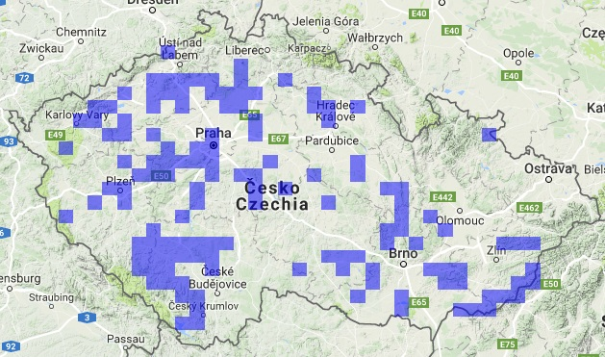
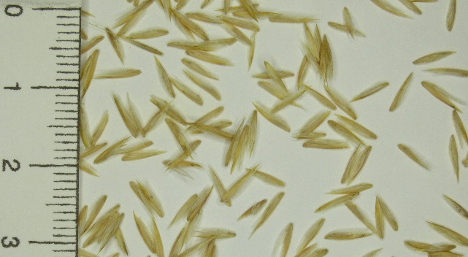
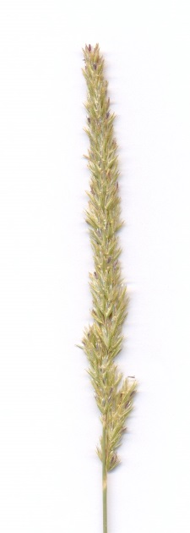
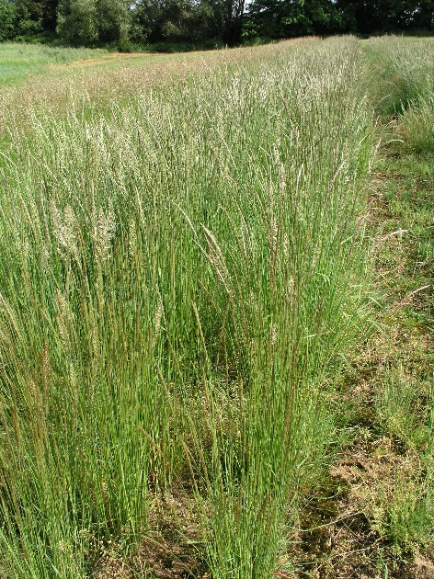
Smělek jehlancovitý
Koeleria pyramidata (Lamk.) P. B.
Výskyt:
V přírodě se vyskytuje roztroušeně na mírně suchých loukách, kamenitých stráních, pastvinách, okrajích lesů a ve světlých lesích od nížin do podhůří.
Popis:
Vytrvalý, hustě trsnatý druh se stébly vysokými 30‑100 cm. Listy zelené, 7-24 cm dlouhé a 1-5 mm široké. Lata jehlancovitého tvaru dlouhá 10-20 cm, široká 1‑5 cm. Kvete v červnu až červenci. Hmotnost tisíce obilek je 0,5 g.
Vlastnosti a využití:
Je vhodný do druhově bohatých směsí pro extenzivně využívané krajinné trávníky na méně sušších stanovištích.
Produkce a kvalita pícnin v období sucha, Brno, 12. 5. 2017

Slide 19
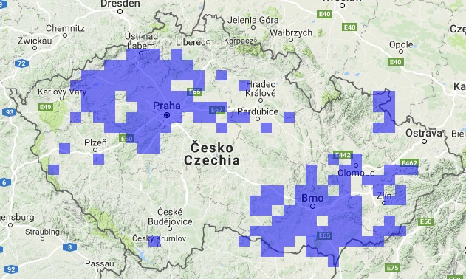
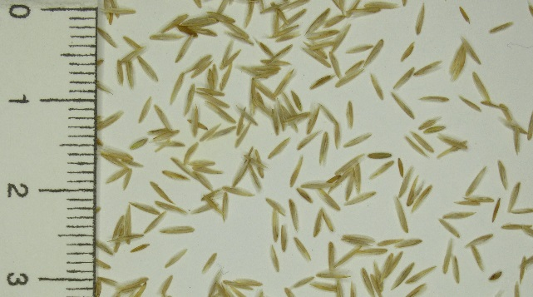
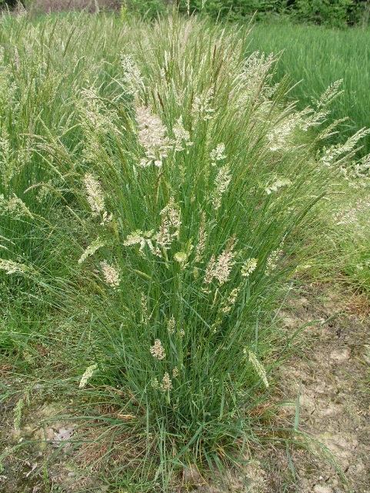
Smělek štíhlý
Koeleria macrantha (Ledeb.) Schult.
Výskyt:
Stepní druh vyskytující se roztroušeně na písčinách a suchých skalnatých stráních a výchozech s neutrální až alkalickou půdní reakcí od nížin do pahorkatin.
Popis:
Hustě trsnatá vytrvalá tráva sivě zelené barvy, která dosahuje nižšího vzrůstu 20-50 cm. Listové čepele jsou 5-20 cm dlouhé a 1-3 mm široké. Květenstvím je lata dlouhá 2-10 cm a široká 0,5-2 cm. Kvete v červnu až červenci. Hmotnost tisíce obilek je 0,1-0,3 g.
Vlastnosti a využití:
Okrajově je šlechtěn. Je odolný k běžné zátěži, nízkému sečení a je suchovzdorný. Nevýhodou je menší zimovzdornost, výhodou malá produkce nadzemní biomasy. Kromě využití v okrasných trávnících nachází uplatnění v krajinných trávnících na výsušných lokalitách a mělkých, alkalických, kamenitých až písčitých půdách s nižší zásobou živin.
Produkce a kvalita pícnin v období sucha, Brno, 12. 5. 2017

Slide 20
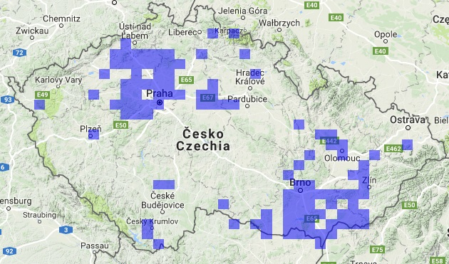
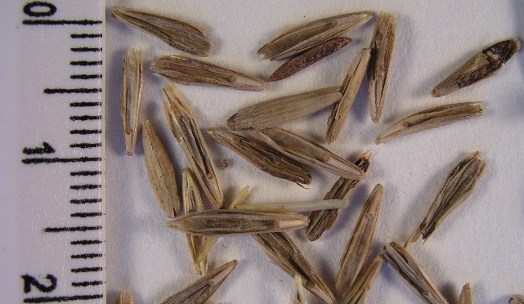
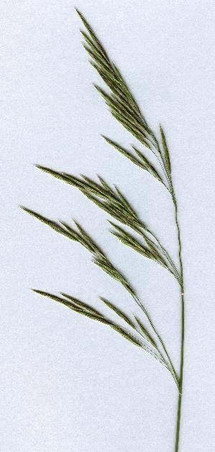
Sveřep bezbranný
Bromus inermis Leysser
Výskyt:
Dosti hojně se vyskytuje na suchých náspech komunikací, stepních loukách, mezích, lesních pasekách, haldách a rumištích od nížin do pahorkatin.
Popis:
Netrsnatý, vysoce vytrvalý druh světle zelené až šedozelené barvy s podzemními výběžky a výškou 30-120 cm. Listové čepele jsou dlouhé 10-35 cm a široké 6-15 mm. Květenstvím je jednostranná lata dlouhá 10-15 cm a široká 4-10 cm. Kvete v červnu až červenci. Hmotnost tisíce obilek je 3-4 g.
Vlastnosti a využití:
Vzchází za 4-7 dnů, plného vývoje v porostu dosahuje od 2. roku po zasetí. Vytváří poměrně velké množství nadzemní biomasy; na zatěžování, zastínění a nízkou seč reaguje ústupem z porostu. Snáší mírné zasolení, je zimovzdorný a suchovzdorný. Jsou vyšlechtěny odrůdy pro zemědělské využití. V extenzivních travních porostech se uplatňuje na erozí ohrožených stanovištích a na zpevňování svahů, kde využívá svého bohatého kořenového systému, který sahá do hloubek přes 1 m.
Produkce a kvalita pícnin v období sucha, Brno, 12. 5. 2017

Slide 21
Sveřep vzpřímený
Bromus erectus Huds.
Výskyt:
Hojně se vyskytuje na suchých i dočasně vlhkých loukách, pastvinách, výslunných křovinatých stráních na vápenitých půdách od nížin do podhůří.
Popis:
Hustě trsnatá vytrvalá tráva s krátkými podzemními výběžky dorůstající výšky 40-120 cm. Listy jsou šedozelené, dlouhé 5-45 cm a široké u přízemních listů 2-3 mm, u listů na stéble 4-6 mm. Lata je úzká, přímá, stažená, dlouhá 6-25 cm. Kvete v květnu až červnu. Hmotnost tisíce obilek je 3,5-5,5 g.
Vlastnosti a využití:
Vzhledem k bohatému kořenovému systému vyniká odolností k suchu a malou náročností na živiny. Je teplomilný, světlomilný, zimovzdorný a dobře snáší zatěžování. Je vhodný do směsí pro extenzivně využívané krajinné trávníky v teplých oblastech na vápenitých půdách a pro zatravňování suchých strání, silničních svahů a železničních náspů.
Produkce a kvalita pícnin v období sucha, Brno, 12. 5. 2017

Slide 22
Tomka vonná
Anthoxanthum odoratum L.
Výskyt:
Hojně se vyskytující na loukách, pastvinách, mezích, holích, kamenitých stráních, kolem silnic, ve světlých lesích a v trávnících na chudších stanovištích od nížin do horských oblastí.
Popis:
Druh vytrvalý, volně trsnatý, zelené až nažloutle zelené barvy dosahující výšky 15-50 cm. Listové čepele jsou šedozelené, dlouhé 1-15 cm a široké 3-6 mm. Květenstvím je silně stažená lata, která je dlouhá 2‑10 cm a široká 0,5-1,5 cm. Kvete v květnu až červnu. Hmotnost tisíce obilek se pohybuje mezi 0,4-0,6 g.
Vlastnosti a využití:
Nenáročná na stanovištní podmínky a ekologicky přizpůsobivá; snáší mírné zastínění. Vyznačuje se dobrou odolností vůči suchu, konkurenčně však není příliš silná a za vlhkého počasí je náchylná k listovým chorobám. Při vyšším hnojení dusíkem ustupuje z porostu. Využití v trávníkových směsích pro extenzivní krajinné trávníky, zvláště ve středních polohách.
Produkce a kvalita pícnin v období sucha, Brno, 12. 5. 2017

Slide 23
Třeslice prostřední
Briza media L.
Výskyt:
Hojně na loukách, pastvinách a mezích od nížin do hor.
Popis:
Víceletá, volně trsnatá tráva s krátkými výběžky, která dorůstá výšky 20-50 cm. Listy jsou dlouhé 4-15 cm a široké 2-4 mm. Lata je přímá, pyramidální, dlouhá 4‑18 cm. Kvete v květnu až červenci. Hmotnost tisíce obilek je 0,4-0,6 g.
Vlastnosti a využití:
Výhodou je nízká produkce nadzemní biomasy. Vyhovují jí půdy neutrální až slabě kyselé a na výslunných stanovištích. Vyznačuje se dobrou odolností vůči suchu a dobrou zimovzdorností. Vzhledem ke slabší konkurenční schopnosti je vhodná do směsí pro extenzivně využívané, druhově bohaté krajinné trávníky na chudších stanovištích.
Produkce a kvalita pícnin v období sucha, Brno, 12. 5. 2017

Slide 24
Válečka prapořitá
Brachypodium pinnatum (L.) P. B.
Výskyt:
Suchá stanoviště, křovinaté stráně, ve světlých lesích a na jejich okrajích od nížin do pahorkatin.
Popis:
Vytrvalý druh s podzemními výběžky a 60-100 cm dlouhými stébly, která často vytváří husté zapojené porosty. Listové čepele jsou 15-45 cm dlouhé, 2-6 mm široké, tuhé a žlutozelené. Květenstvím je vzpřímený lichoklas dlouhý 5-20 cm. Kvete v květnu až červenci. Hmotnost tisíce obilek je 3,3-3,6 g.
Vlastnosti a využití:
Vhodným prostředím pro ni jsou humózní a vápenaté půdy. Protože má dlouhé podzemní výběžky, je vhodným druhem pro zpevnění svahů komunikací a pro krajinné trávníky na svažitých polohách v suchých podmínkách.
Produkce a kvalita pícnin v období sucha, Brno, 12. 5. 2017

Slide 25
Hodnocení vybraných travních druhů
Začátek metání počtem dnů od 1.4. (hodnocení 2008-2009)
Produkce a kvalita pícnin v období sucha, Brno, 12. 5. 2017

Slide 26
Hodnocení vybraných travních druhů
Roční produkce suché hmoty, 3sečný porost (t.ha⁻¹)
Produkce a kvalita pícnin v období sucha, Brno, 12. 5. 2017

Slide 27
Hodnocení vybraných travních druhů
Obsah dusíkatých látek v sušině, NIRS (g.kg⁻¹)
Produkce a kvalita pícnin v období sucha, Brno, 12. 5. 2017

Slide 28
Hodnocení vybraných travních druhů
Obsah WSC, NIRS (g.kg⁻¹)
Produkce a kvalita pícnin v období sucha, Brno, 12. 5. 2017

Slide 29
Závěr
Nepříznivému působení sucha na travní porost můžeme předejít založením porostu z autochtonních suchovzdorných druhů a odrůd.
Při výběru komponent určených k založení travního porostu využíváme druhy, které se přirozeně vyskytují v teplých a suchých oblastech; jsou přizpůsobeny nedostatku živin i vláhy.
Ve směsích pro výsev druhově bohatých krajinných trávníků se v suchých podmínkách uplatní větší počet doplňkových travních druhů, které zvyšují druhovou diverzitu a celkovou šanci porostu prosperovat v extrémních podmínkách.
U většiny planých druhů byla pokusnicky potvrzena možnost jejich množení v polních semenářských kulturách s použitím odpovídající semenářské technologie (selektivní herbicidy, sklizňová mechanizace, posklizňové ošetření) a dobrá případně uspokojivá semenářská produkce i kvalita osiva.
Produkce a kvalita pícnin v období sucha, Brno, 12. 5. 2017

Slide 30
Použitá literatura
BLÁHA, L., HNILIČKA, F. Růst významu vlastností kořenů v měnících se klimatických podmínkách střední Evropy. In Vliv abiotických a biotických stresorů na vlastnosti rostlin 2007. Praha: Výzkumný ústav rostlinné výroby, 2007. s. 18-25. ISBN 978-80-87011-00-3.
ČERNOCH, V. Jaké druhy jsou vhodné pro trávníky? In Trávníkářská ročenka 2005. 1. vyd. Olomouc: Vydavatelství ing. Petr Baštan, 2005a. s. 7-9. ISBN 80-903275-2-4.
CHYTRÝ, M. et al. Vegetace České republiky 1. Travinná a keříčková společenstva. 1. vyd. Praha: Academia, 2007. 528 s. ISBN 978-80-2001462-7.
KUBÁT, K. et al. Klíč ke květeně České republiky. 1. Vyd. Praha: Academia, 2002. 928 s. ISBN 80-200-0836-5.
MÍKA, V. et al. Morfogeneze trav. Praha: Výzkumný ústav rostlinné výroby, 2002. 200 s. ISBN 80-86555-20-8.
MORAVEC, J. et al. Fytocenologie. 1. vyd. Praha: Academia, 1994. 404 s. ISBN 80-200-0457-2.
NAŠINEC, I. Odolnost trav vůči suchu a zastínění. In Trávníky ’99, ročenka českého trávníkářství. Hrdějovice: Agentura BONUS, 1999. s. 21. ISBN 80-902690-0-1.
NAŠINEC, I. Současné směry šlechtění trav a sestavování travních směsí. In Trávníky 2006, sborník vydaný u příležitosti konání odborného semináře ve dnech 9.-10.5.2006 v Táboře. Hrdějovice: Ing. Jana Lepičová - Agentura BONUS, 2006. s. 21-23. ISBN 80-86802-06-X.
NAŠINEC, I. Šlechtění suchovzdorných travních odrůd. In Trávníky 2008, sborník vydaný u příležitosti konání odborného semináře ve dnech 26.-27.6.2008 ve Vysočanech na Chomutovsku. Hrdějovice: Ing. Jana Lepičová - Agentura BONUS, 2008. s. 31-32. ISBN 80-86802-12-4.
NOVÁK, J. Pasienky, lúky a trávniky. 1. vyd. Prievidza: Patria, 2008. 708 s. ISBN 978-80-85674-23-1.
Portál botanických dat. Výskyt cévnatých rostlin v ČR - Florabase.cz [online]. [cit. 2017-05-09]. Dostupné z: http://quick.florabase.cz
PROCHÁZKA, S. et al. Botanika: morfologie a fyziologie rostlin. 1. vyd. Brno: Mendelova zemědělská a lesnická univerzita v Brně, 1998. 242 s. ISBN 80-7157-313-2.
SVOBODOVÁ, M. Morfologické a biologické vlastnosti trav ve vztahu k vodně vzdušnému režimu půdy. In Trávníky 2000, ročenka českého trávníkářství. Hrdějovice: Agentura BONUS, 2000. s. 3-4. ISBN 80-902690-1-X.
ŠEVČÍKOVÁ, M. Pěstované rody a druhy trav. In Trávy pěstované na semeno. 1. vyd. Olomouc: Vydavatelství Ing. Petr Baštan, 2010. Kapitola 2, s. 29-87. ISBN 978-80-87091-11-1.
ŠEVČÍKOVÁ, M., ŠRÁMEK, P. Semenářství planých druhů trav. In Trávy pěstované na semeno. 1. vyd. Olomouc: Vydavatelství Ing. Petr Baštan, 2010. Kapitola 6, s. 189-205. ISBN 978-80-87091-11-1.
ŠRÁMEK, P. et al. Zvyšování biodiverzity travních porostů. Praha: Ústav zemědělských a potravinářských informací, 2001b. 34s. ISBN 80-7271-091-5.

Slide 31
Poděkování
QF3123 (NAZV)
Zvyšování diverzity jetelovinotravních společenstev
2B08020 (NPV – MŠMT)
Modelový projekt zamezení biologické degradace půd v podmínkách aridního klimatu
TH02030073 (EPSILON – TA ČR)
Revitalizace zemědělské půdy v oblastech ČR ohrožených suchem
206553/2011-17253 (MZe ČR)
Národní program konzervace a využívání genetických zdrojů rostlin a agrobiodiversity

Slide 32
Děkuji za pozornost

